Slide 1
GLR ESPORTS
Maarten Kramer, Luca Mavi, Arman Mirzajani

Slide 2
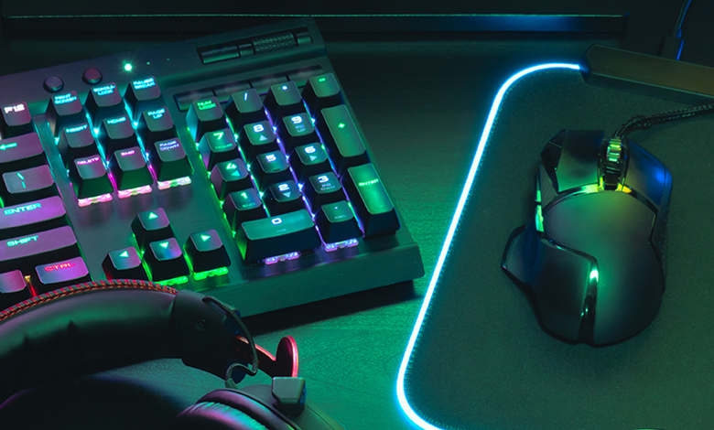
Introductie

Slide 3
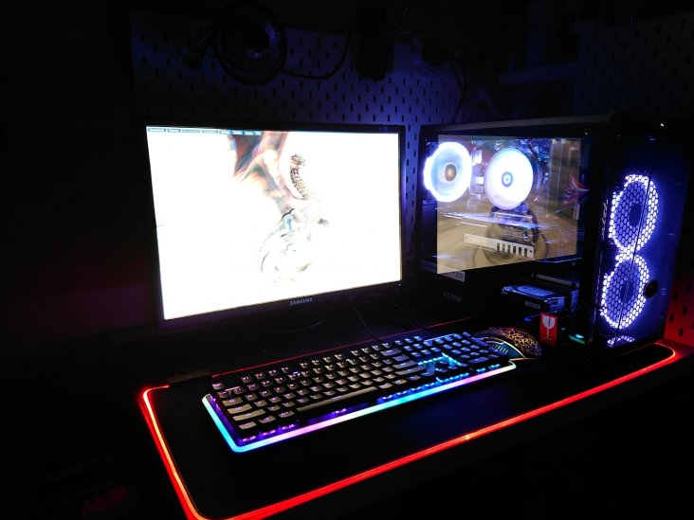
Benodigheden

Slide 4



Organisatie

Slide 5
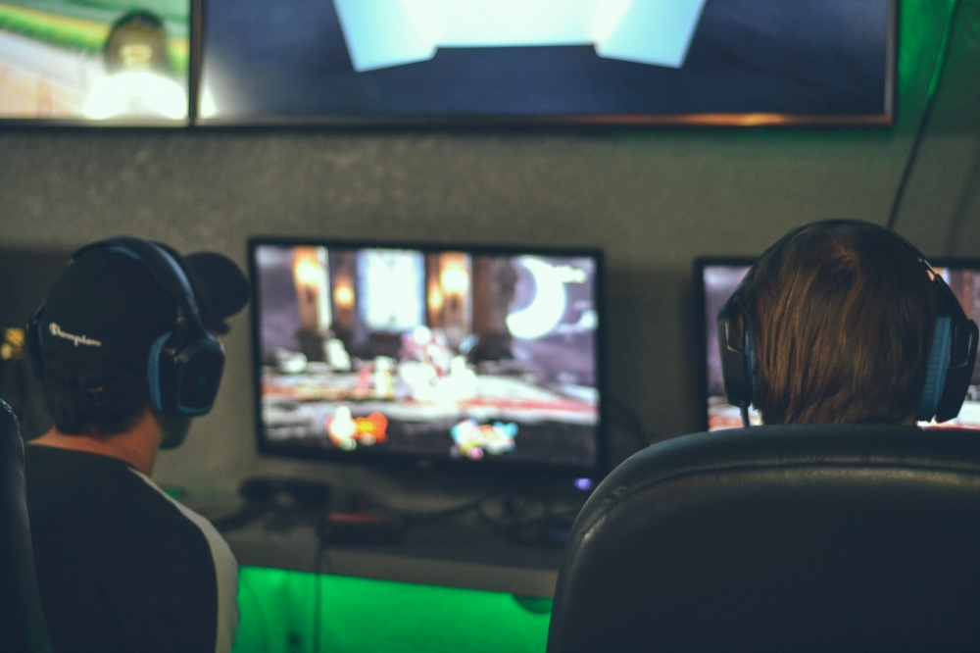
Corona maatregelen

Slide 6

Partner

Slide 7
Vragen?

